Slide 1
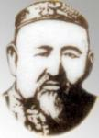
Мәшһүр Жүсіп Көпейұлы

Slide 2
“ Жасымда қойылған ат адам Жүсіп, Жұрт кеткен сүйгенінен Мәшһүр Жүсіп. Қолыма қағаз, қалам алған шақта, Кетемін қара сөзге желдей есіп. ”

Slide 3
Өмірдеректері
1858-1931 ж | Қазіргі Павлодар облысы, Баянауыл ауданында туған.
1863-1868 ж | Баянауылда Байжан деген қазіреттің ұйымдастырумен ашылған медреседе Нәжмедтин молдадан дәріс алады.
1866 ж | Мұса Жүсіпке “Мәшһүр” деген атты қосақтанған.
1868-1872 ж | Қамар-ад-дин хазіреттен дәріс алды.
1872 ж | Тұңғыш рет Атбасар, Қызылжар маңын жайлайтын Алтай,Қуандық,Тоқа елдерін аралап, көне мұраларды жинақтап, елмен танысуға шығады.

Slide 4
1891 ж | Омск, Павлодар,Семей қалаларына жақын орналасқан қазақ ауылдарында болады.
1893 ж | Патшаның зұлым саясатына қарсылық білдірген өлеңдері мен мақалалары баспа беттеріне шығады.
1894 ж | 36 жасында Орта Азия елдеріне екінші рет саяхатқа шығады.
1895 ж | “Гулшат”, “Шеризат”, “Ғибратнама” деп аталатын еңбектерін жарыққа шығарады.
1896 ж | Жидебайға барып, Абаймен кездеседі.
1905 ж | Бұқаралық-демократиялық ақын екенің айғақтайтын батыл өлеңдері жаза бастайды.
1906 ж | “Қанды жексенбі” өлеңін жазды.
1907 ж | Қазан қаласында Хусаиновтар баспасынан “Сарыарқа кімдікі екендігі”, “Тіршілікте көп жасағаннан көрген бір тамашамыз”, “Хал-ахуал” атты үш кітабы жарық көрді.

Slide 5
1907-1908 ж | Патша заң орындарына Мәшһүр-Жүсіп Көпеевті қамауға алуға бұйрық етеді.
1908-1910 ж | Самарқанд,Бұқарға тағы да саяхатқа шығады.Сапарынан оралған соң араға біраз уақыт салып, Еділ Жайық, Ресей жағына да барады.
1911-1914 ж | “Айқап журналында “ Мәшһүр- Жүсіптің мақалалары мен өлеңдері жиі көрініп отырады.
1913-1931ж | Аралығында Мәшһүр-Жүсіп Көпеев Ескелдіде елді қабылдап,барлық білгенін қағазға түсірумен болды.Ақынның бұл жылдардағы үйінен алысқа ұзап шықпауын,1907-1912 жылдары күшейген қуғыннан қорғалақтап қалғанынан деп білген жөн.

Slide 6
1921 ж 18 маусымда | Ташкент қаласында мұғалім болған Әмен деген ортаншы баласы 34-жасында азғындардың қолынан қаза табады.Осы жылы “Әмен қазасына”, “Әменді жоқтау” деп аталатын жоқтауы шығады.
1923 ж | “Қажымұқан” деп аталатын жоқтауы шығады.
1925 ж | Мәшһүр-Жүсіп бірнеше өнер саңлақтарымен кездеседі.
1930 ж | Көзі тірісінде асын бергізеді.
1931 ж 27 қарашада | “Ескелді” деген жерде дүние салады.
1952 жылы | 21 жыл денесі ашық жатқан Мәшһүр –Жүсіп Көпеевтің Ескелдідегі кесенесі қиратылсын деген үкіметтің қаулысы шығады.

Slide 7
Кесенесі

Slide 8
Мәшһүр
Жүсіп
Көпеев
шығармашылығы
Ақын
өлеңдері
дастандары
Халық ауыз
әдебиетінің
үлгілері
Тұлғатану
Ұлт тарихына
арналған
еңбектері
Ғылыми зерттеу
еңбектері

Slide 9
Болды екен Мәшһүр шешен қандайында, Басылған құдірет мөрі таңдайында .

Slide 10
Ақын
Этнограф
Философ
Ғұлама,
оқымысты
Ғалым
Мәшһүр
кім?
Әулие
Тарихшы
Фольклоршы
Шежіреші

Slide 11
Құран мен тәпсір еді ұстағаны, Қош көріп молдаларды қостағаны. Ниеті дін, исламға жақын болып, Құдайдың жақсы жолға бастағаны.

Slide 12
*Ел,халық жайлы
*Замана және Адам
*Табиғат және Адам
* Жаратушы және адам
*Тіл туралы
*Достық мәселесі
*Мәшһүр және қазақ әдебиеті
*Халық ауыз әдебиетінің
үлгілерін жинақтаушы
*Әдеби тілді дамытушы
*Шежірелік-жылнамалық
жүйені қалыптастырушы
Мәшһүр танушылар:
*І.Жарылғапов
*Ә.Қоныратпаев
*Қ.Бейсенбаев
*Ә.Марғұлан
*М.Әуезов
*Ы.Дүйсенбаев
*Д.Әбілев
Негізгі ерекшеліктері:
-Имандылық
-Даналық
-Ойшыл
-Әулиелік
М.Жүсіп
Көпеевтің
лирикасы
Мәшһүр кім?
ақын, философ,
Фольклоршы,тарихы,
шежіреші,ғалым
әулие,ғұлама,
оқымысты.
Өлең құрылысы:
Қара өлең ұйқасы
Тіл көркемдігі
*Халық тілі
*Поэтикалық тіл
*Шешендік сөздер
*Афоризм

Slide 13
Құдайым жексенбі күн жер жаратты, Жер – суды әуел бастап бір жаратты. Тау мен тас, ағаш пен шөп, көл мен өзен Түріндей текеметтің түр жаратты.

Slide 14
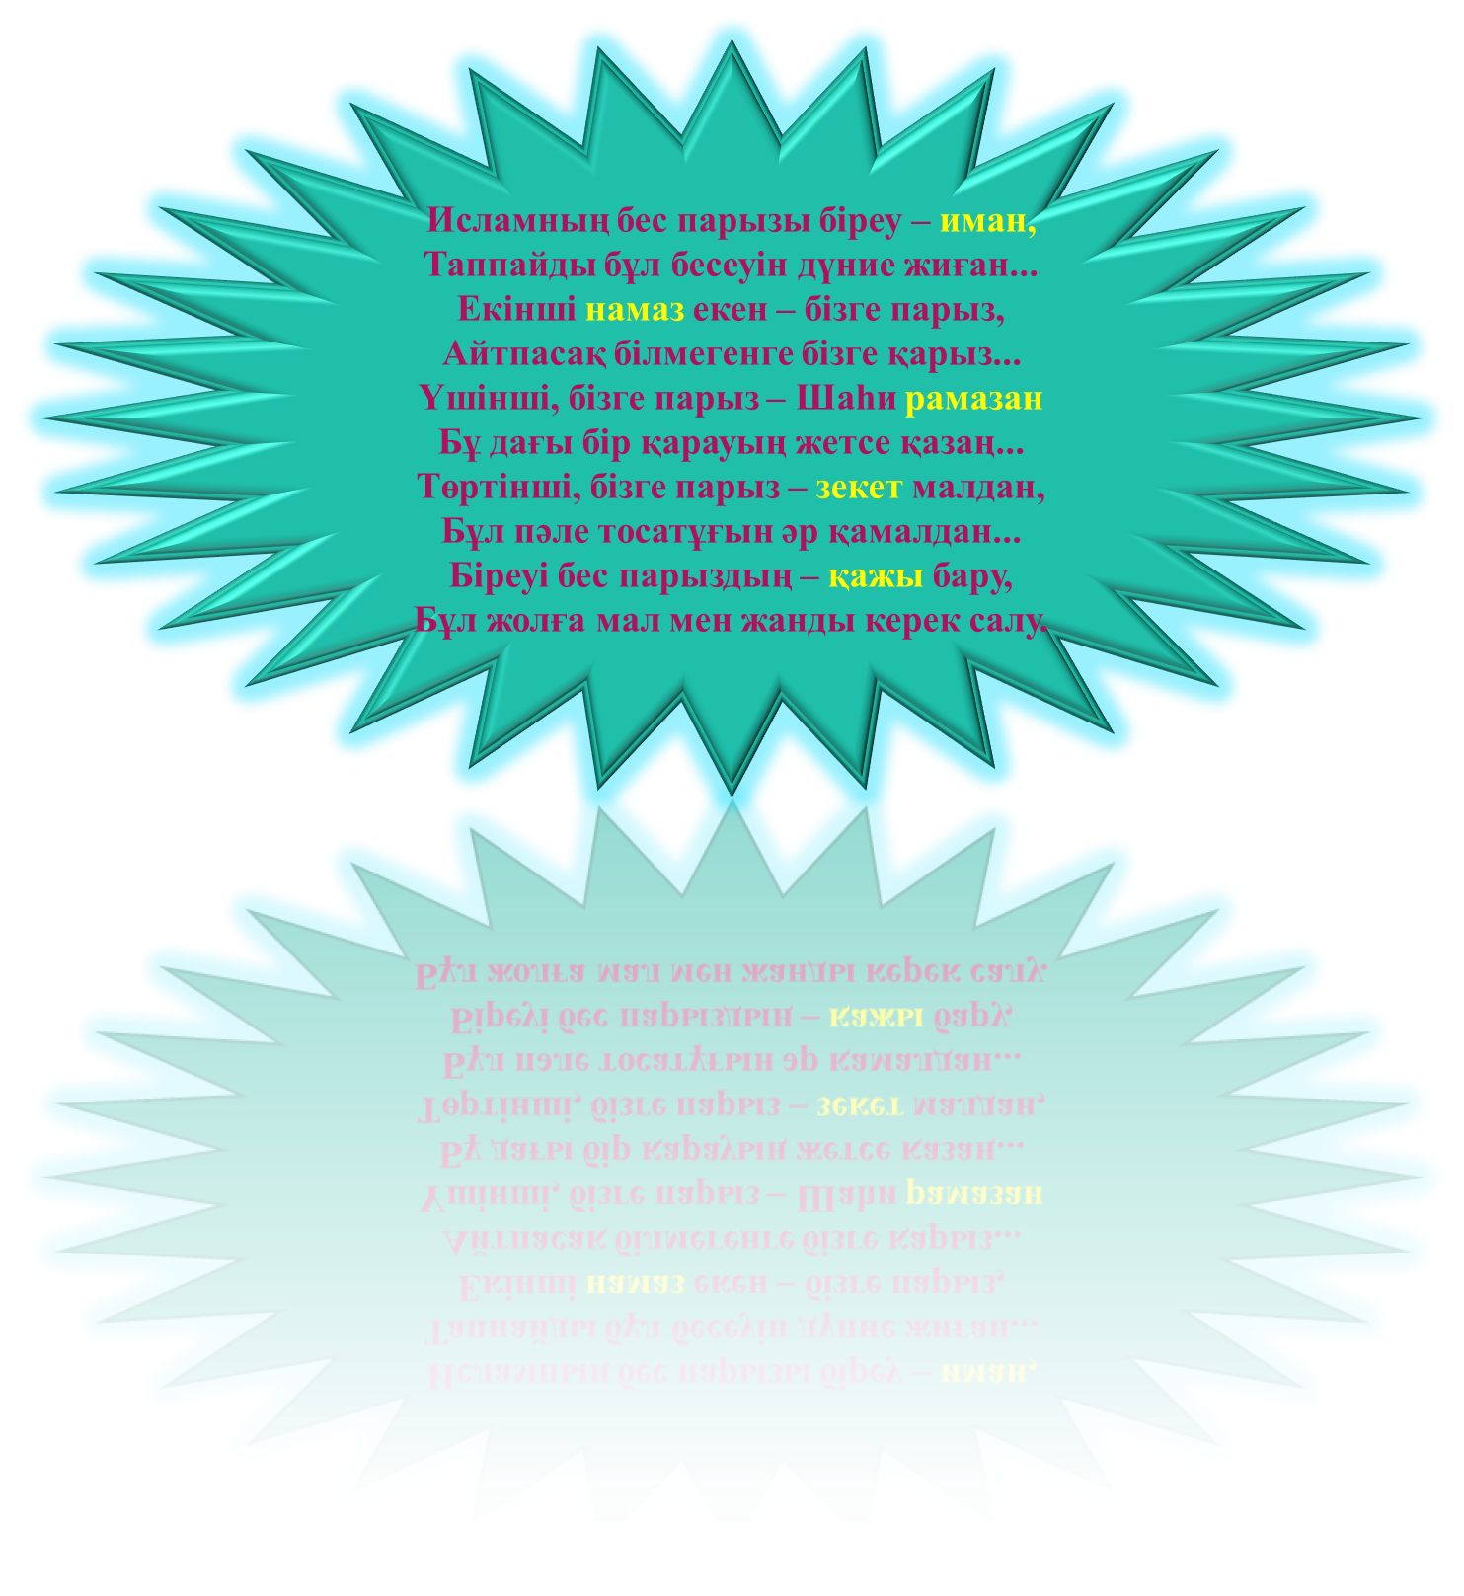
Бес парыз

Slide 15
ТҮЙІН:
М.Ж.Көпеев Алланың барлығын мойынап, өзгелерді де имандылыққа шақырады. Қандай ой, түйінді сөз айтса да шариғат шеңберінен аспай, "Ата-тегіміз маймыл" деп, Дарвинизмнің жетегінде кеткен ұрпағының санасын емдеуге бар күшін салады. Ақиқаттан ауытқып, надандықтың құрсауында қалған халқын адамдықтың ақ жолына жетелейді.

Slide 16
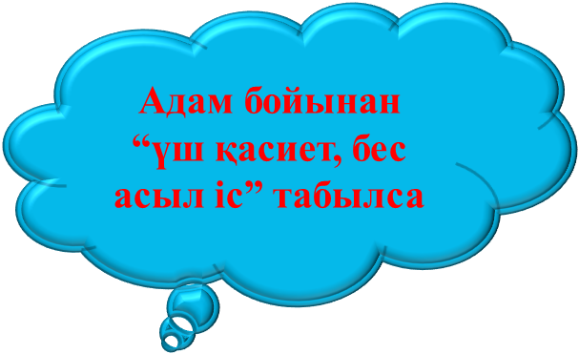

Slide 17
Қорытынды
М.Ж.Көпеев мұрасының түп қазығы - ақыл иесі-түзу адамды қалыптастыру. Әдебиеттің ежелден бергі нысаны адам болмысы, адамды түзету болса, ақын бұл тұрғыда қазақ қоғамының азаматын тәрбиелеудің үлгісін сомдап, жеке адамды, қоғамды түзету мәселесін қозғайды. Адам баласының өмір сүру жолында ізденіп, өзін-өзі жетілдіре білсе ғана, тіршілікте үйлесімдік боларын шеберлікпен жеткізе біледі.
Мәшһүр Жүсіп тағылымы бүгінгі күннің басты тақырыбына айналып отырған адамның өзін-өзі тану мәселесін насихаттаумен құнды. Алайда бұл құндылығымыз өз дәрежесіне көтеріле алмай, тарихтың тасасында қалып отыр. Егер ақынның адамтану мәселелері қамтылған шығармалары мектеп оқулықтарына енгізіліп, кеңінен оқытылса, бүгінгі ұрпақтың өзге діннің жетегінде кетуне бірден-бір тосқауыл болары анық.

